Slide 1
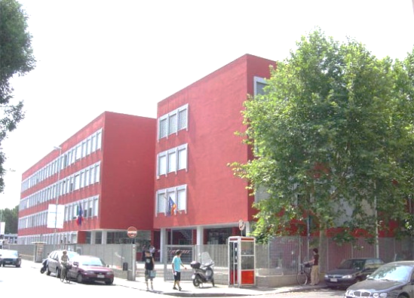
LICEO CLASSICO CICOGNINI

Slide 2
LA NOSTRA STORIA
Nell’anno scolastico 1999–2000, a seguito del riordino amministrativo previsto dalla riforma Berlinguer, prende vita il nuovo Istituto scolastico d’istruzione secondaria superiore ISISS “Cicognini-Rodari”, che accorpa il liceo Classico “F. Cicognini” con sede in via Baldanzi n° 16 e il liceo Sociopsicopedagogico “G.Rodari”, oggi liceo delle Scienze Umane, Economico Sociale e Musicale, con sede in via Galcianese n° 20/4
Il Liceo Ginnasio Cicognini fu trasferito dal Convitto nel nuovo edificio di Via Baldanzi nel 1972
Nella nuova sede si trovano anche il ricco patrimonio storico-culturale che era custodito nel Convitto, comprendente l'archivio storico (documenti e verbali scolastici dal 1870 al 1972, compresi i registri dei voti relativi a studenti divenuti illustri, da Gabriele D’Annunzio a Curzio Malaparte, da Mario Monicelli a Tommaso Landolfi), il Museo di fisica (riordinato e catalogato scientificamente), il Museo di storia naturale (con le collezioni ornitologiche e mineralogiche) e una biblioteca di oltre 10.000 volumi con la raccolta della Antologia Vieusseux

Slide 3
LE NOSTRE MATERIE
DISCIPLINE | I ANNO | II ANNO | III ANNO | IV ANNO | V ANNO
Lingua e letteratura italiana | 4 | 4 | 4 | 4 | 4
Lingua e cultura latina | 5 | 5 | 4 | 4 | 4
Lingua e cultura greca | 4 | 4 | 3 | 3 | 3
Lingua e cultura straniera (inglese) | 3 | 3 | 3 | 3 | 3
Storia |  |  | 3 | 3 | 3
Storia e geografia | 3 | 3
Filosofia |  |  | 3 | 3 | 3
Matematica | 3 | 3 | 2 | 2 | 2
Fisica |  |  | 2 | 2 | 2
Scienze naturali | 2 | 2 | 2 | 2 | 2
Storia dell’Arte |  |  | 2 | 2 | 2
Scienze motorie e sportive | 2 | 2 | 2 | 2 | 2
Religione cattolica- attività alternativa | 1 | 1 | 1 | 1 | 1
TOTALE ORE SETTIMANALI | 27 | 27 | 31 | 31 | 31

Slide 4
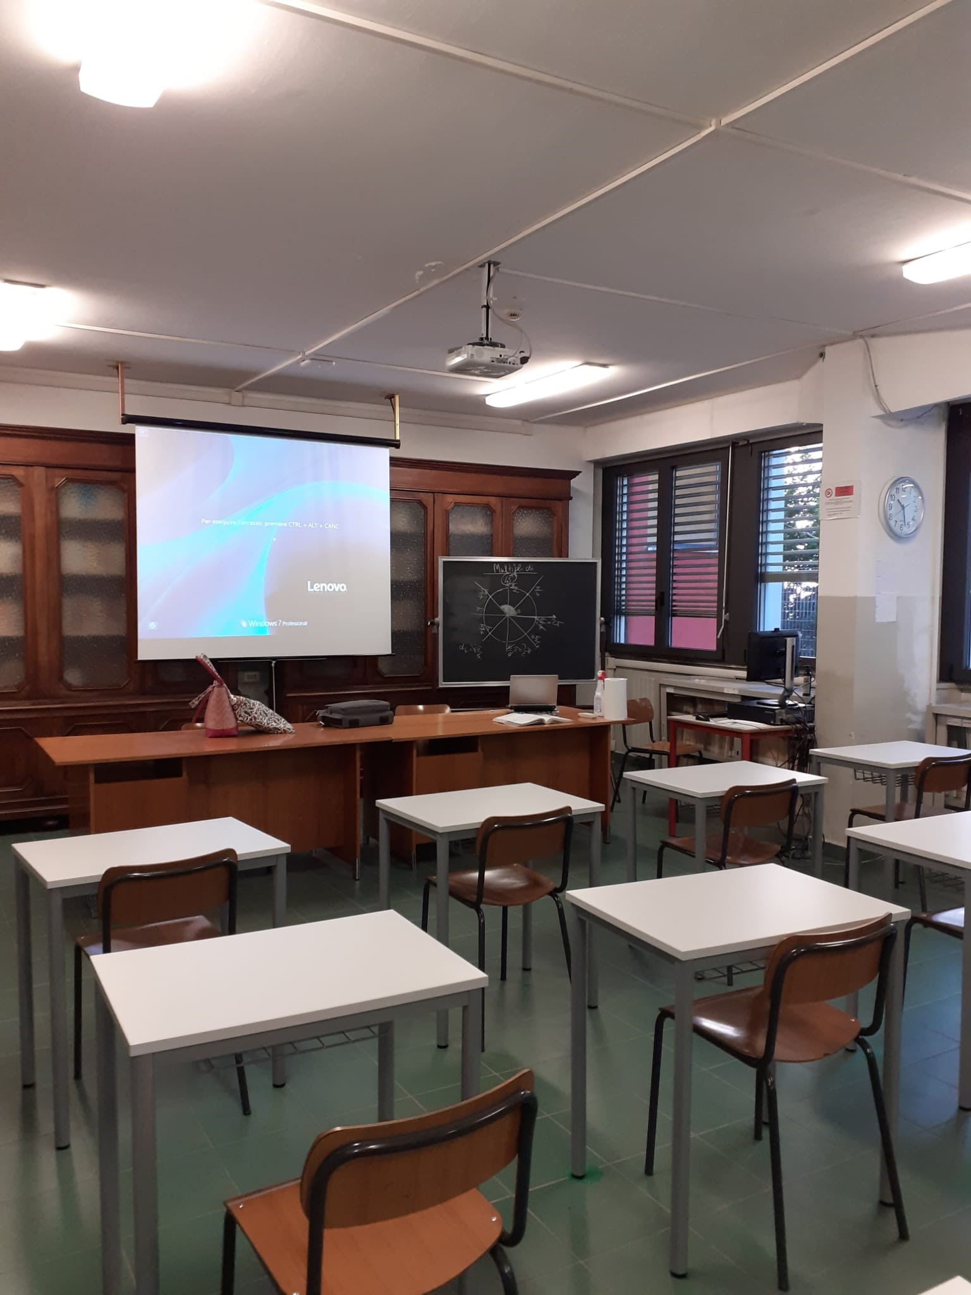
IL NOSTRO ORARIO
Dal lunedì al sabato
ENTRATA alle ore 07:55
I ora 08:00 - 08:55
II ora 08:55 - 09:50
III ora 09:50 - 10:45
Intervallo 10:45 - 11:00
IV ora 11:00 – 11:55
V ora 11:55 – 12:50
VI ora 12:50 – 13:45

Slide 5
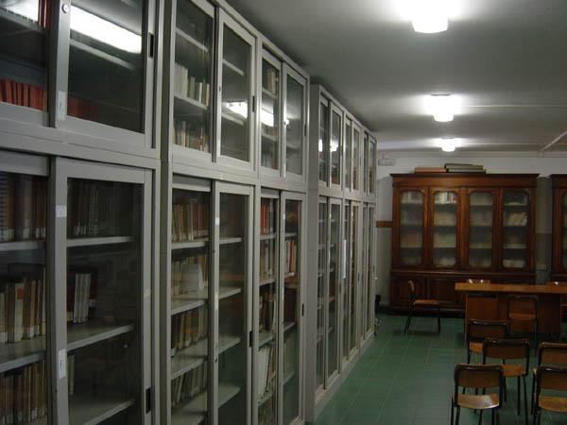
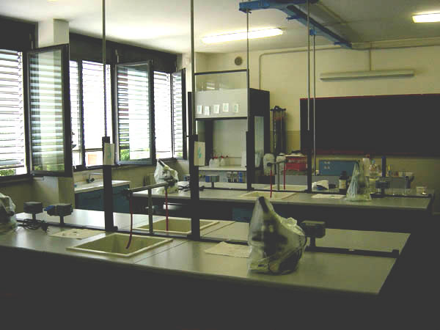
LE STRUTTURE
Palestra
Laboratorio di Fisica
Laboratorio di Scienze
Aula di Informatica
Aule video
Biblioteca
Museo di Scienze
Museo di Fisica

Slide 6
L’OFFERTA FORMATIVA
Orientamento in Entrata e in Uscita
Percorso nazionale con curvatura Biomedica
Sportelli di dietologia e di psicologia
Progetto Ben-essere e Cyberbullismo (Peer Education)
Partecipazione a concorsi nazionali di lingua latina e greca, a concorsi letterari e di poesia, alle Olimpiadi della Cultura, di Filosofia, del dibattito
Corsi di recupero pomeridiano extra-curricolare
Partecipazione a competizioni e giornate di promozione sportiva

Slide 7
L’OFFERTA FORMATIVA
LINGUE STRANIERE
Preparazione agli esami di certificazione internazionale di inglese (fino al livello C1)
Partecipazione a gare e competizioni di debate
Progetto di scambio con scuole australiane
Corso di lingua greca moderna

Slide 8
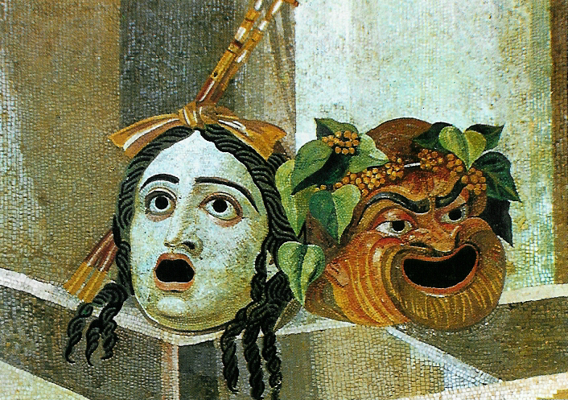
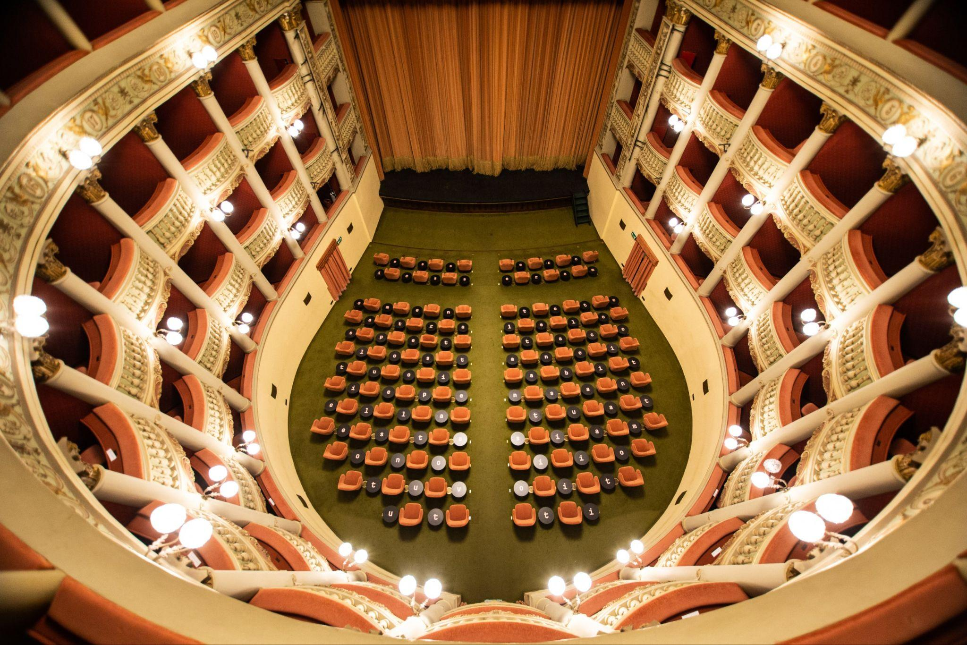

L’OFFERTA FORMATIVA
Teatro antico: esperienza di laboratorio teatrale
Partecipazione ai concerti della Camerata Strumentale
Partecipazione ad alcuni spettacoli del Teatro Metastasio

Slide 9
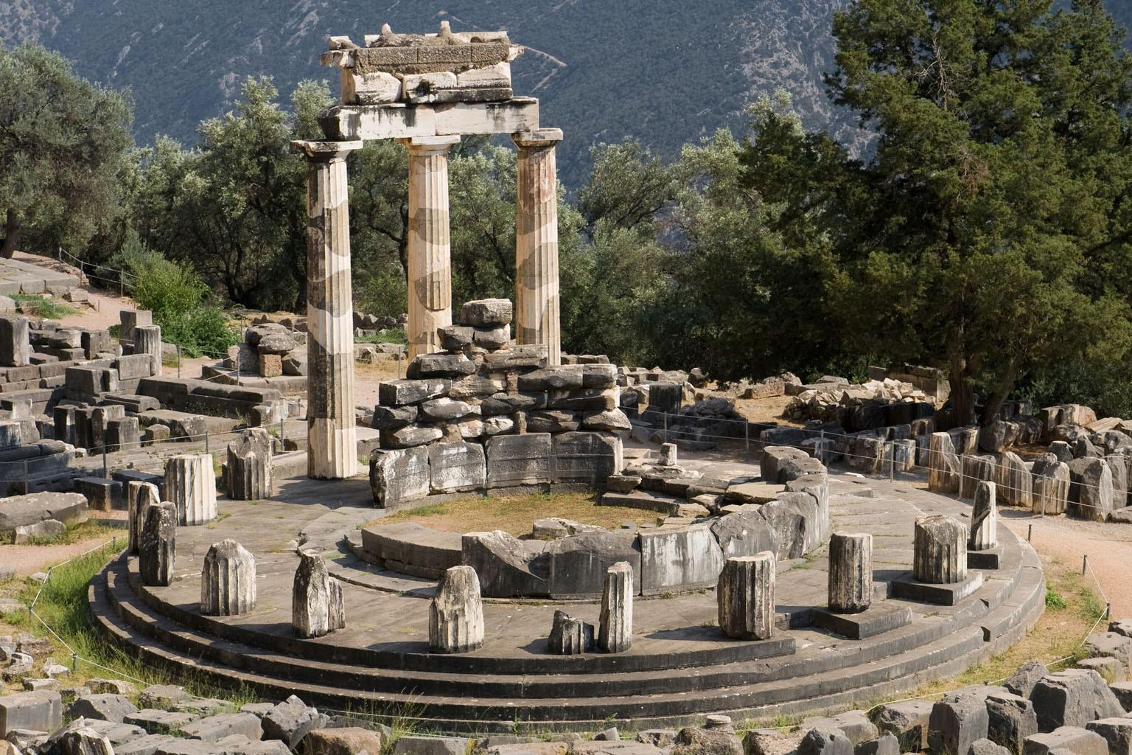
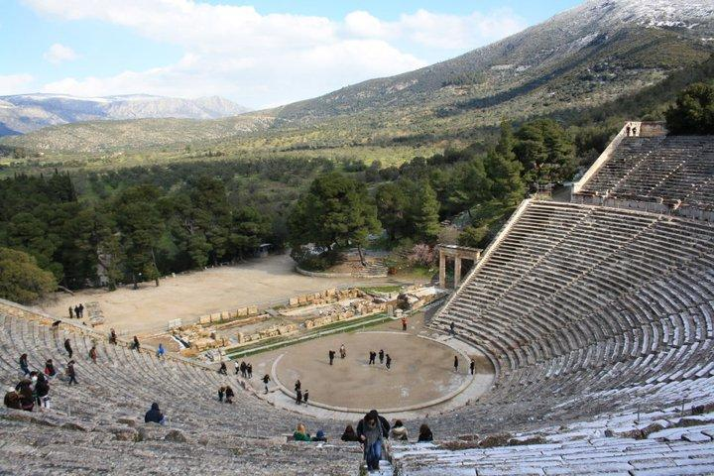
VIAGGI
D’ISTRUZIONE

Slide 10
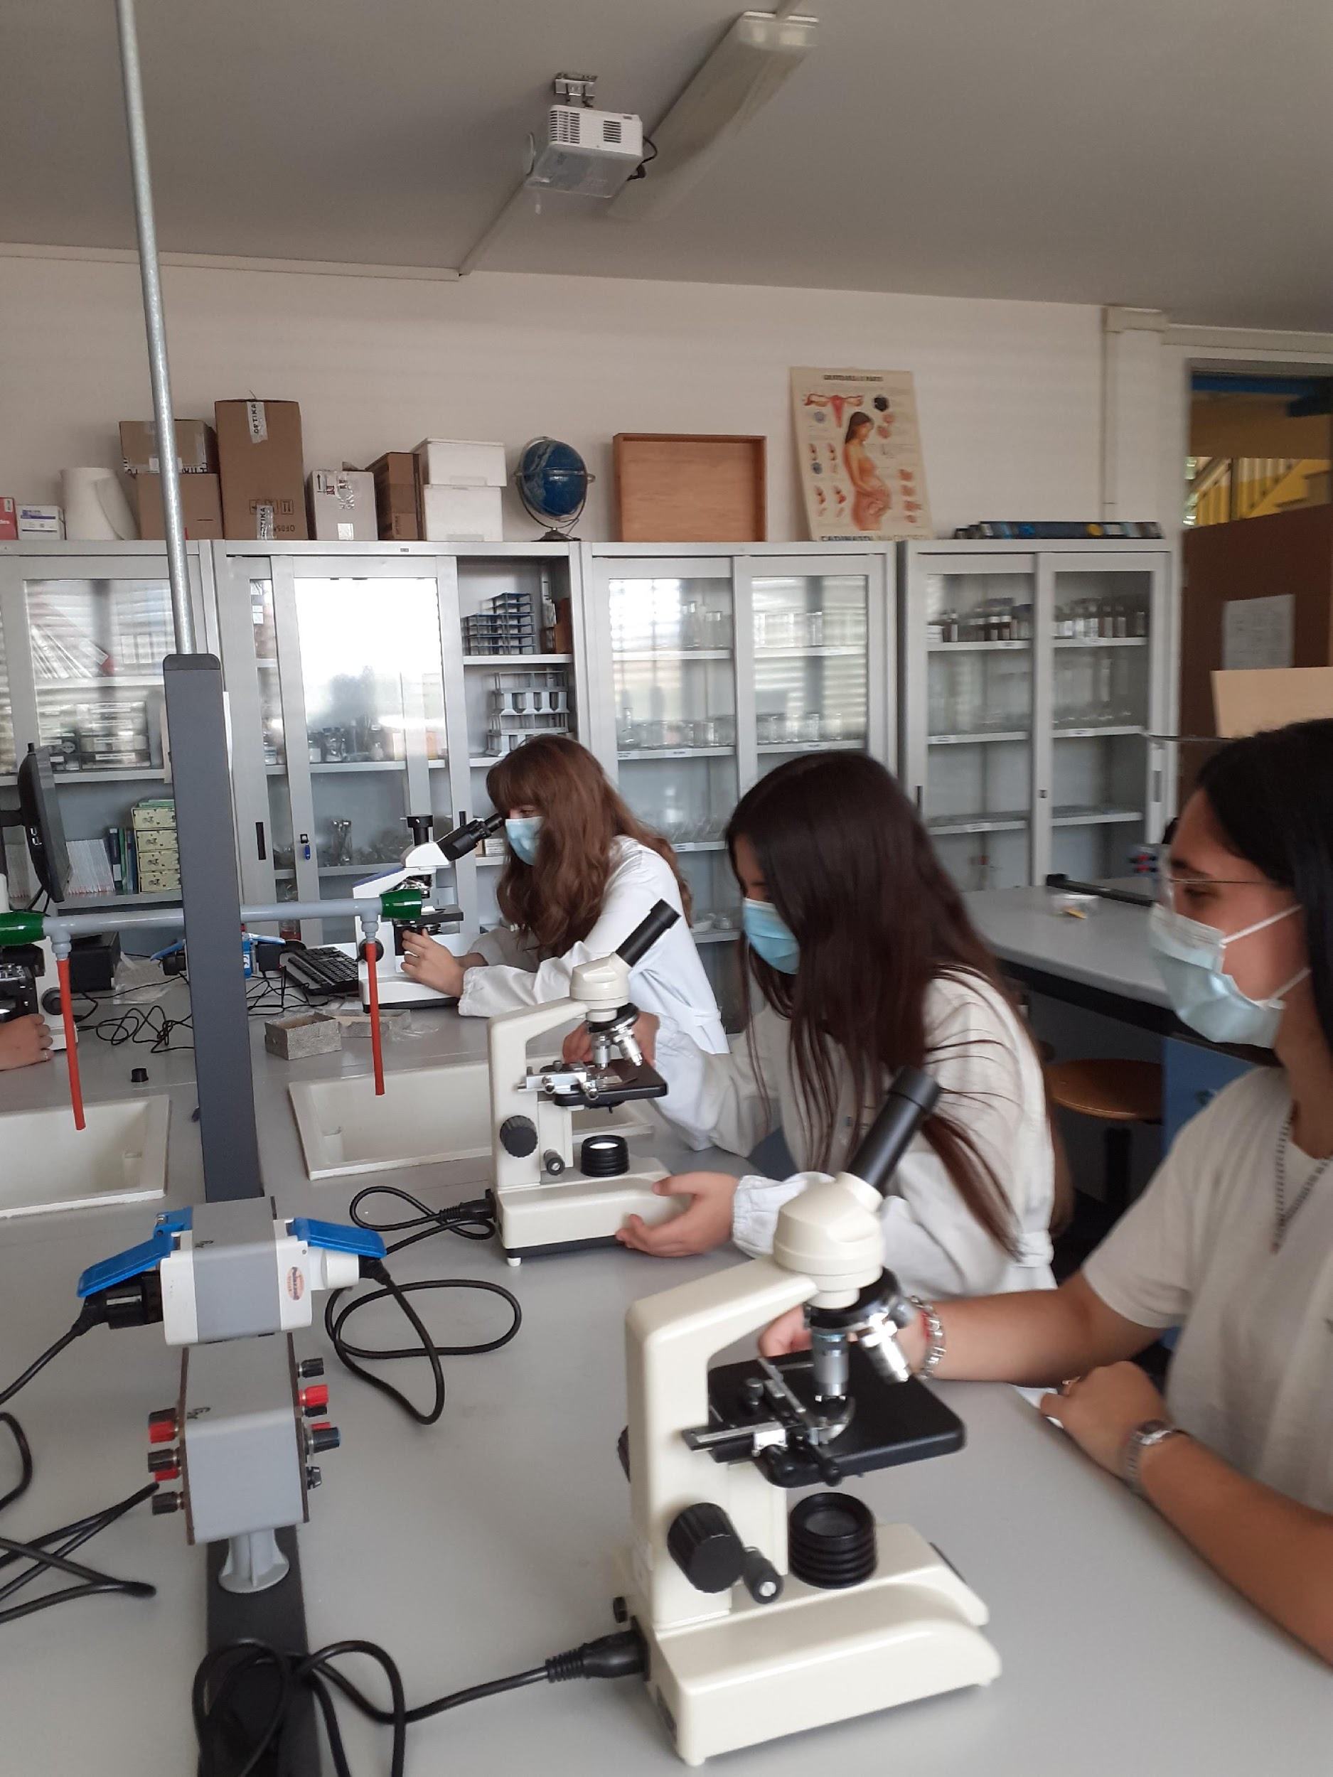
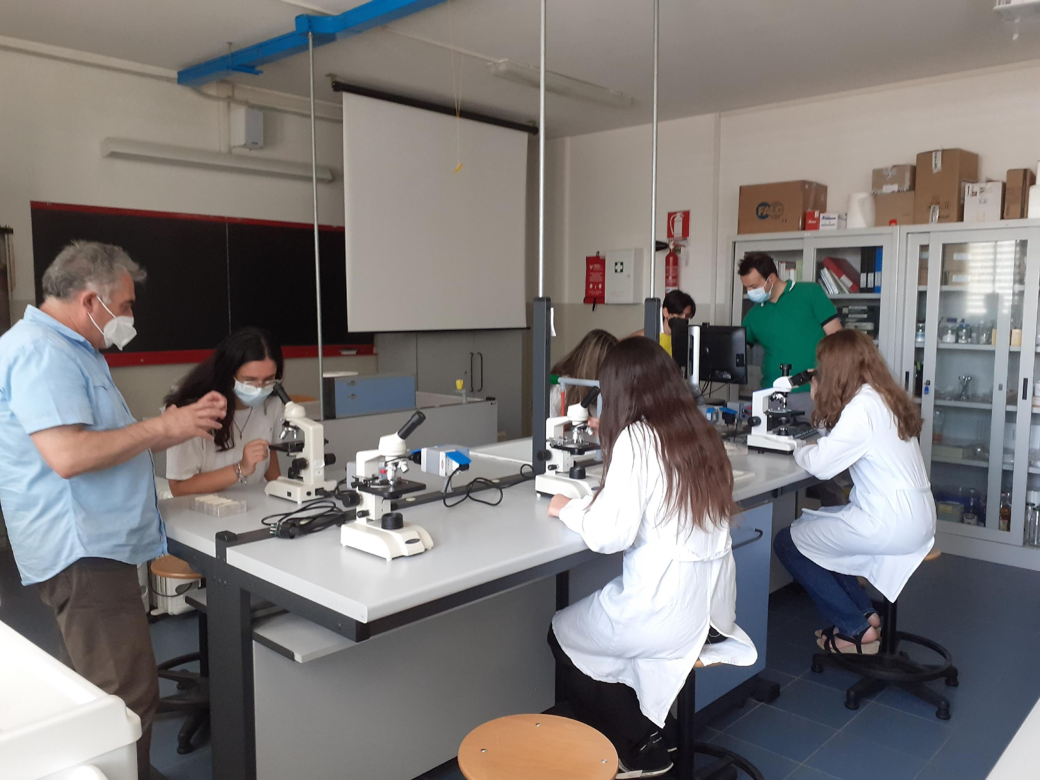
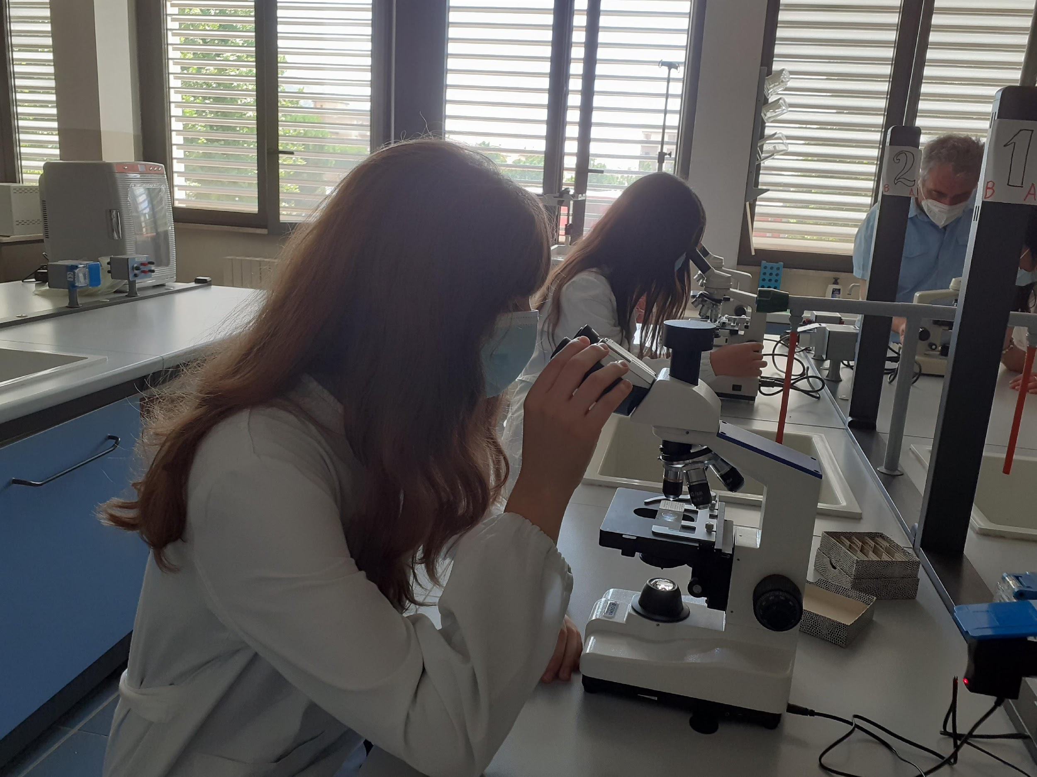
LA «CURVATURA BIOMEDICA»
Inizia al terzo anno e si inserisce nel percorso di PCTO (Percorso di Competenze Trasversali (e) Orientamento)
Consiste in attività rivolte alla preparazione all’ammissione e alla frequenza di facoltà universitarie
di ambito medico
(medicina, biotecnologie,
professioni sanitarie,
farmacia)

Slide 11
LA STRUTTURA DEL PERCORSO BIOMEDICO
150 ore (durata totale triennale)
50 ore (durata annuale)
Di cui
40 ore | di lezioni frontali svolte in istituto (20 ore con i docenti della scuola e 20 con esperti esterni specialisti della materia) | citologia istologia anatomia fisiologia umana nozioni base, suddivise per apparati sulle principali malattie del corpo umano
10 ore | di stage nelle strutture sanitarie del territorio individuate dall’Ordine dei Medici | osservazione di preparati istologici al microscopio tirocinio pratico in ospedale incontri e scambi di opinioni con i singoli specialisti formazione con corsi di primo soccorso

Slide 12
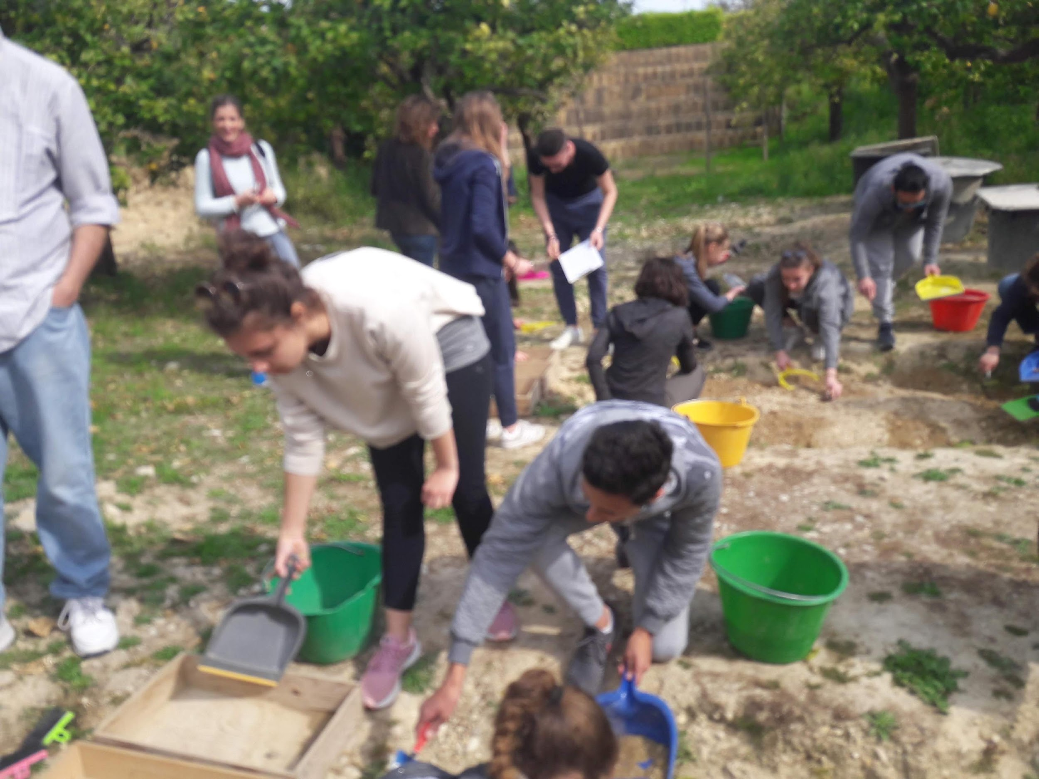
LE ALTRE ESPERIENZE DI PCTO
Le altre esperienze di PCTO si realizzano presso
La rete Pratomusei (Centro per l’arte contemporanea L. Pecci, Museo del Tessuto, Museo di Palazzo Pretorio, Musei Diocesani di Prato)
La Fondazione Teatro Metastasio e School of Met
Sicilia archeologica (una settimana di esperienza
di scavo)
I quotidiani «La Nazione» e «Il Tirreno»
La Biblioteca Lazzerini

